Slide 1

PHÒNG GIÁO DỤC VÀ ĐÀO TẠO QUẬN LONG BIÊN
TRƯỜNG MẦM NON HOA SỮA
GIÁO ÁN PHÁT TRIỂN NHẬN THỨC
HOẠT ĐỘNG KHÁM PHÁ KHOA HỌC
Đề tài: Tìm hiểu nước ngọt có ga
Lứa tuổi: Mẫu giáo lớn
Giáo viên: Nguyễn Thị Hảo

Slide 2



Slide 3

VIDEO VỀ NƯỚC NGỌT CÓ GA

Slide 4
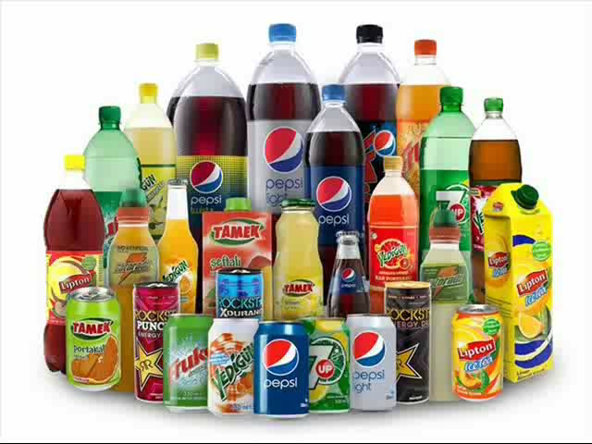

Slide 5


Khoa học vui

